Slide 1
Una mirada desde Manizales para el PER de la Rap Eje Cafetero
Juan Felipe Jaramillo Salazar
Secretario de TIC y Competitividad

Slide 2
HETEROGENEIDAD
ESPACIAL
HETEROGENEIDAD
SOCIETAL
PRODUCTO
MERCADO
MODELOS DE
ORGANIZACIÓN ESPACIAL
Y DE ORGANIZACIÓN TERRITORIAL
DISTANCIA
INNOVACIÓN
TRANSFORMACIÓN
HETEROGENEIDAD
TECNOLÓGICA
CONSUMIDOR
HETEROGENEIDAD
DE LOS ACTORES

Slide 3
EL PROBLEMA DE LA DIVERGENCIA
POLOS
Focos de actividades
Efectos de difusión del crecimiento
Políticas de ordenamiento
Del ambiente de propagación
Desequilibrio regional
Desigualdad de crecimiento
Efectos de freno

Slide 4
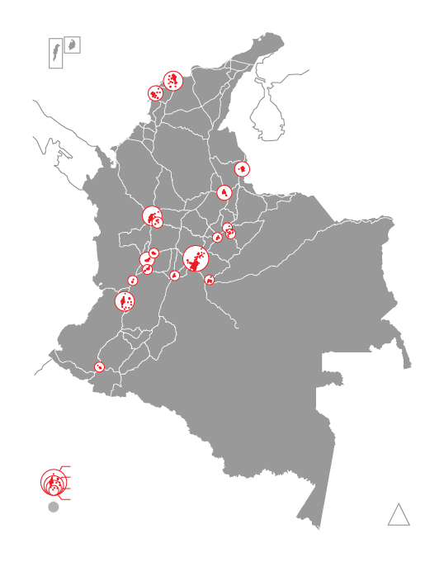

  ELEMENTOS QUE CONFORMAN
  EL SISTEMA
  Aglomeraciones urbanas
    Hay 18 aglomeraciones urbanas.
    Están conformadas por 113 municipios.
    Albergan una población urbana de 22.440.037 habitantes (2010).
    Esta población equivale al 65% de la población urbana del país.
  Aglomeraciones urbanas
04
EL SISTEMA DE CIUDADES EN COLOMBIA
Notes:
Quitar convenciones

Slide 5
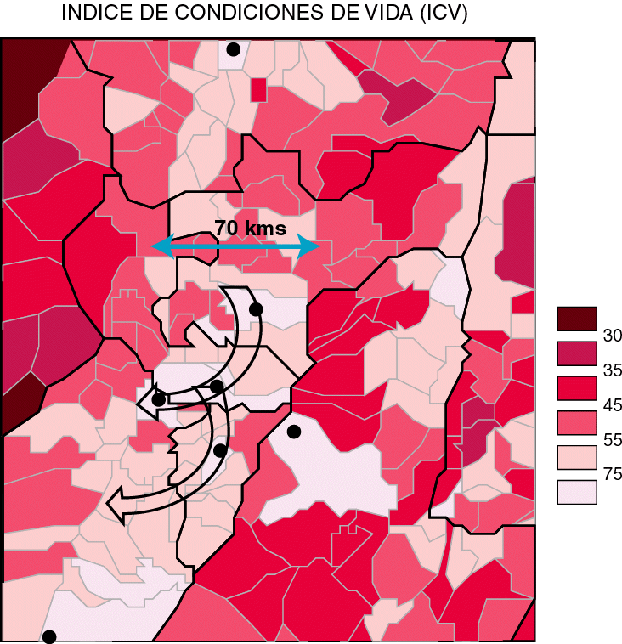
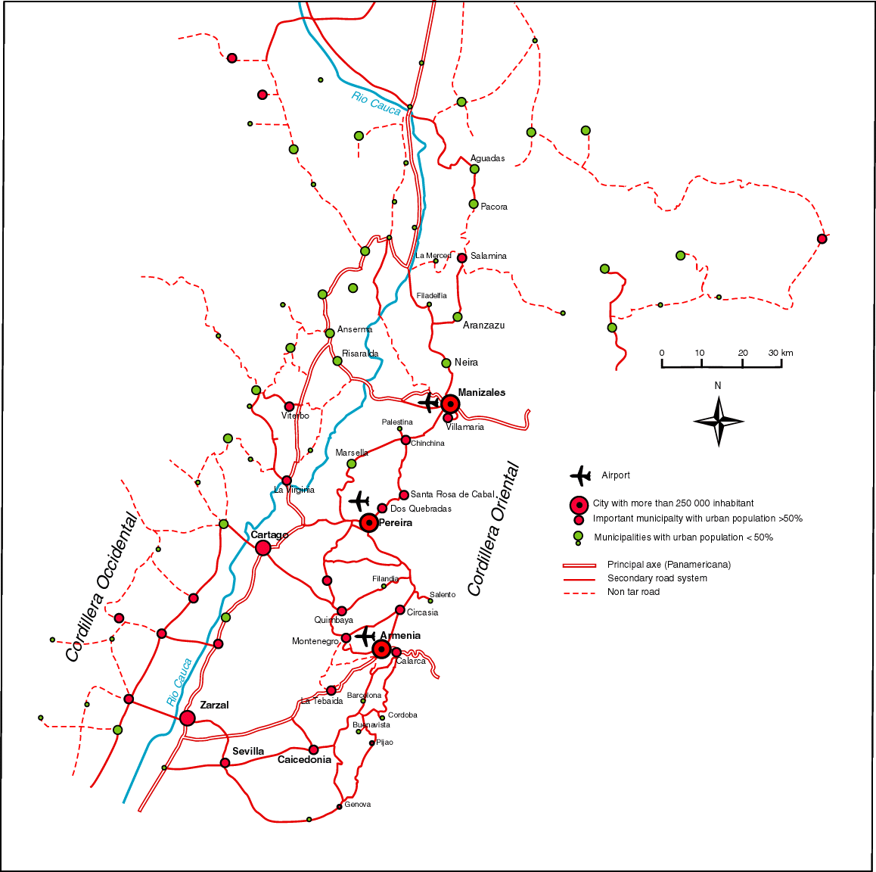
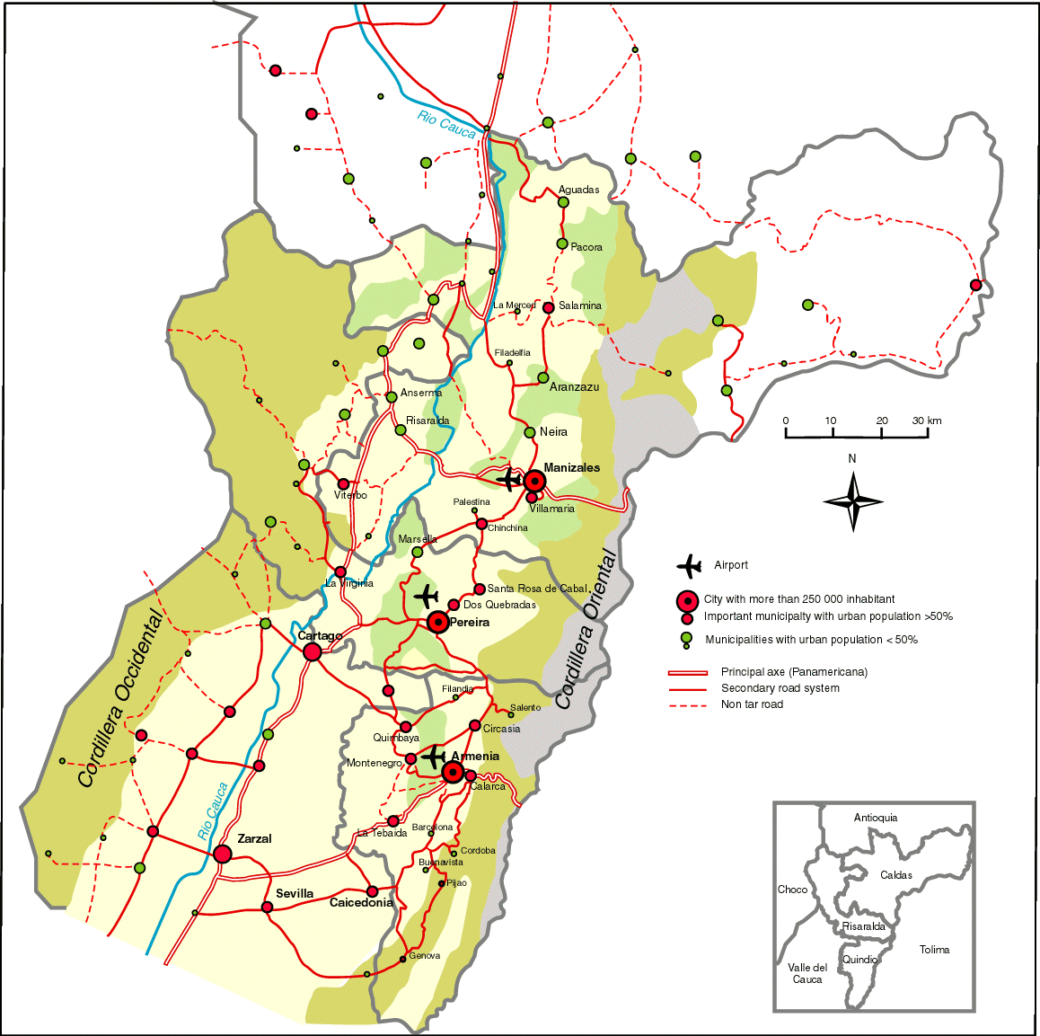
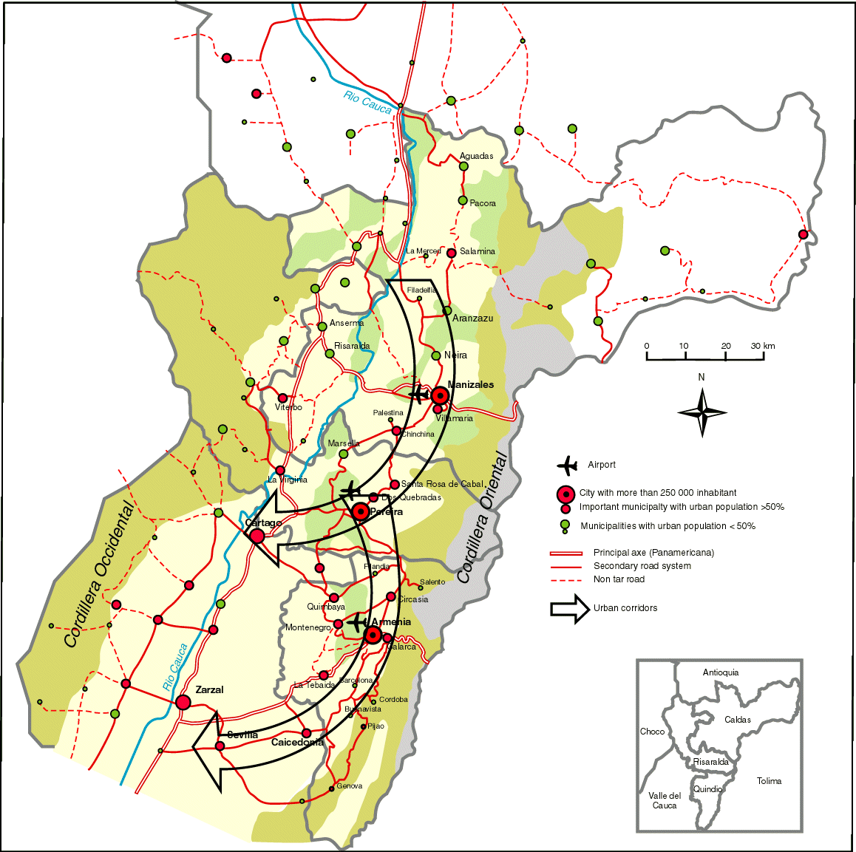
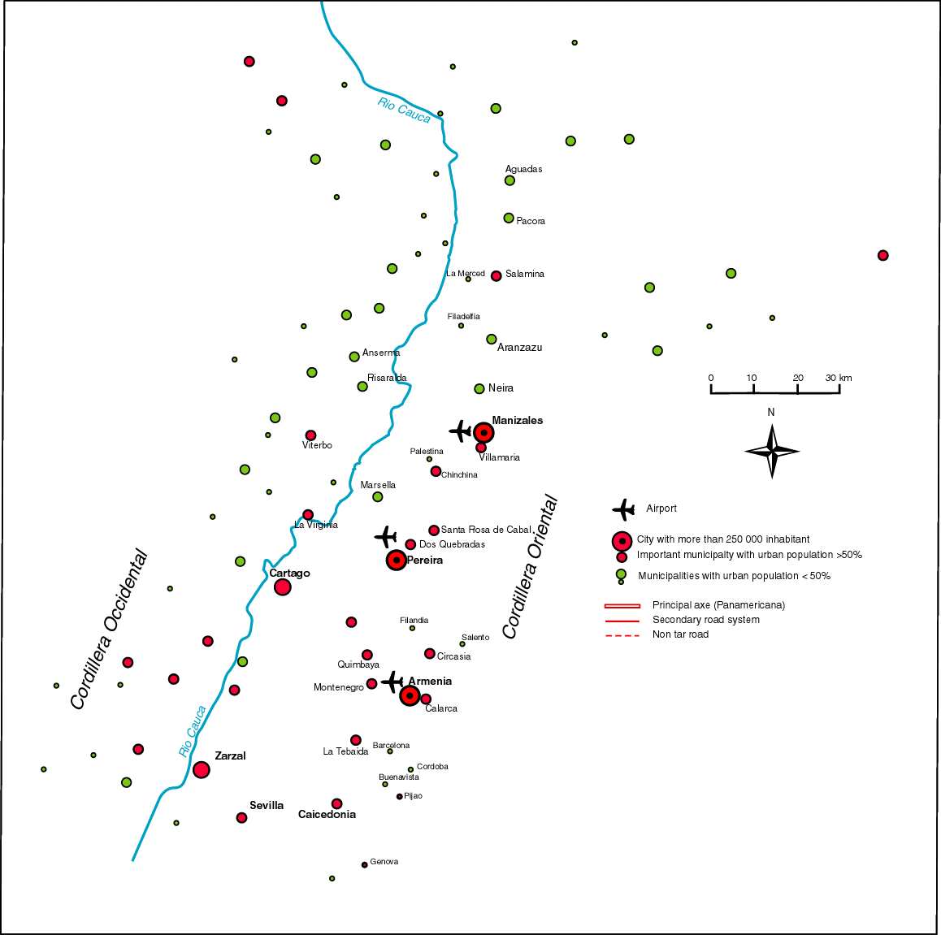
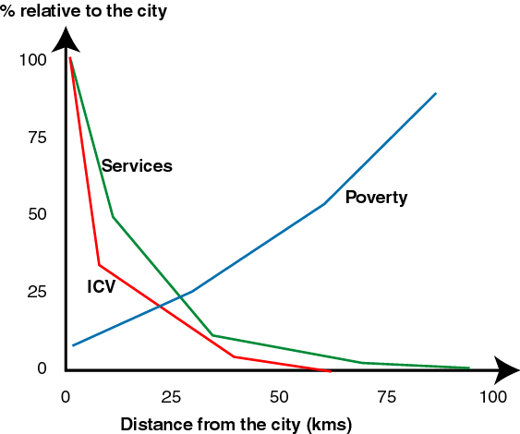
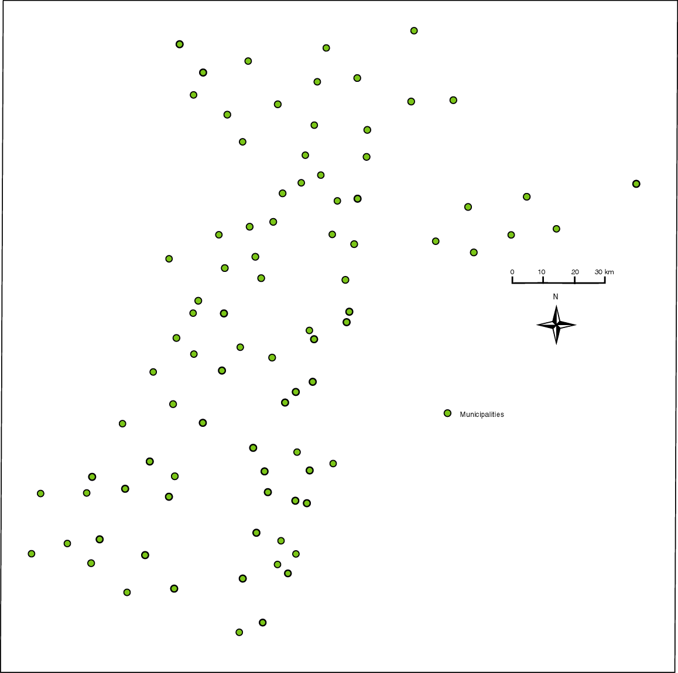

Slide 6
Seremos más de lo inicialmente pronosticado. En 2035 llegaremos al medio millón de personas

Slide 7
Nuestro sistema productivo ha evolucionado a una generación de bienes y servicios centrados en el sector terciario

Slide 8







Manizales presenta la décima tasa de desempleo más alta de las ciudades principales.
Si Manizales fueran 100 personas…
100 personas
(446.160)
44% Población Caldas
53% Mujeres
94% Zona Urbana
82 PET
50 PEA
39 Ocupados
12 Desocupados
Fuente: Cálculos propios a partir de DANE – Gran Encuesta Integrada de Hogares

Slide 9
Los ingresos laborales de la gran mayoría de actividades en todo el país han sido severamente golpeados por la pandemía

Slide 10
Entre febrero y Marzo de este año, el número de ocupados a disminuido un 19%, el número de horas trabajadas ha disminuido un 18% y los ingresos laborales totales han caido un 22%

Slide 11
Entendiendo las características de la población ocupada evidenciamos que la educación es vital para la rápida ocupación de la población.

Slide 12
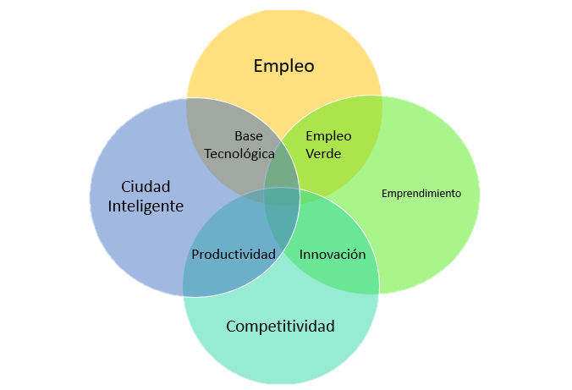
Nuestra apuesta

Slide 15
Modelo de Madurez de Ciudades y Territorios Inteligentes de Colombia

Slide 16
El diamante es una aproximación básica pero fundamental para la construcción de la Ciudad Inteligente

Slide 17
La Ciudad Inteligente es un concepto más profundo que puede ayudar a transformar la ciudad en el mediano plazo
“Una ciudad o territorio es inteligente en la medida que planifica y orienta sus acciones hacia la sostenibilidad y la inclusión, se conecta y se adapta a los desafíos y expectativas de las personas que lo habitan para garantizar el bienestar común. Generan un entorno de colaboración, innovación y comunicación permanente entre todos los actores e instituciones que lo componen, y donde las tecnologías sirven como medios y herramientas para apalancar la transformación digital, social, económica y ambiental”. (MinTIC, 2020)

